Slide 1



Thứ….ngày…..tháng…..năm…..
NGUYỄN
THỊ ÁI
QUYÊN

Slide 2
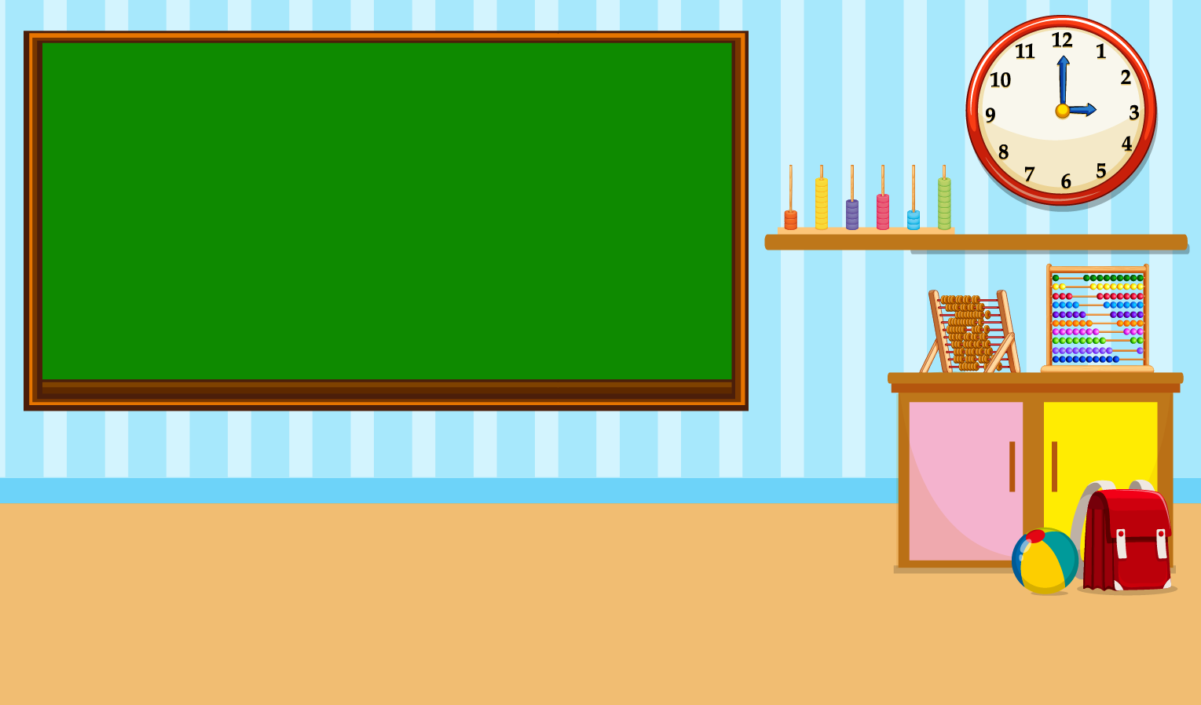




Slide 3

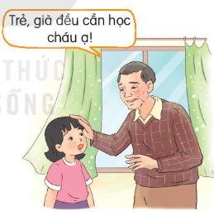
1. Dấu câu nào dùng để đánh dấu đối thoại của các nhân vật trong đoạn văn dưới đây?
Gần trưa, ông ngoại về đến nhà. Ông khoe với Diệp: “Hôm nay, ông đăng kí học lớp tiếng Anh rồi nhé!”. Diệp trong mắt: “Ông nhiều tuổi sao còn học ạ?”. Ông bảo: “Trẻ, già đều cần học cháu ạ!”. Diệp thắc mắc: “Thế nếu phải họp phụ huynh thì ai sẽ đi họp cho ông ạ?”.
(Theo Khánh Toàn)

Slide 4
Các lời nói đó điều được đánh dấu bằng dấu ngoặc kép.
Những lời đối thoại của các nhân vật:
“Hôm nay, ông đăng kí học lớp tiếng Anh rồi nhé!”
“Ông nhiều tuổi sao còn học ạ?”
“Trẻ, già đều cần học cháu ạ!”
“Thế nếu phải họp phụ huynh thì ai sẽ đi họp cho ông ạ?”.

Slide 5
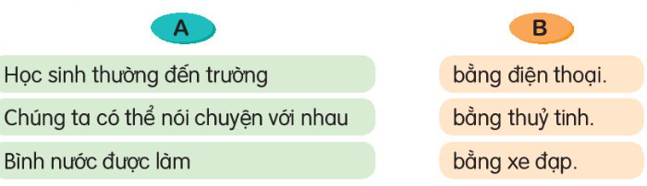

2. Ghép ý ở cột A với ý phù hợp ở cột B để tạo câu.

Slide 6
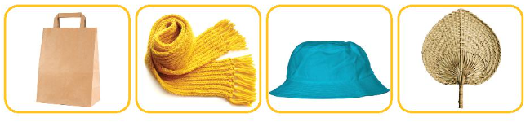
3. Dựa vào tranh, đặt và trả lời câu hỏi Bằng gì?
a. Về chất liệu.
M: - Cái túi được làm bằng gì?
- Cái túi được làm bằng giấy.

Slide 7


Slide 8


Cái khăn được làm bằng gì?
Cái khăn được làm bằng len.

Slide 9
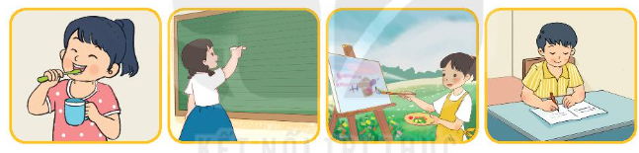
3. Dựa vào tranh, đặt và trả lời câu hỏi Bằng gì?
b. Về công cụ.
M: - Bạn nhỏ đánh răng bằng gì?
- Bạn nhỏ đánh răng bằng bàn chải.

Slide 10
Bạn nhỏ viết bảng bằng gì?
Bạn nhỏ viết bảng bằng phấn.

Slide 11


Giáo viên điền vào đây
Giáo viên điền vào đây
Giáo viên điền vào đây
Giáo viên điền vào đây

Slide 12
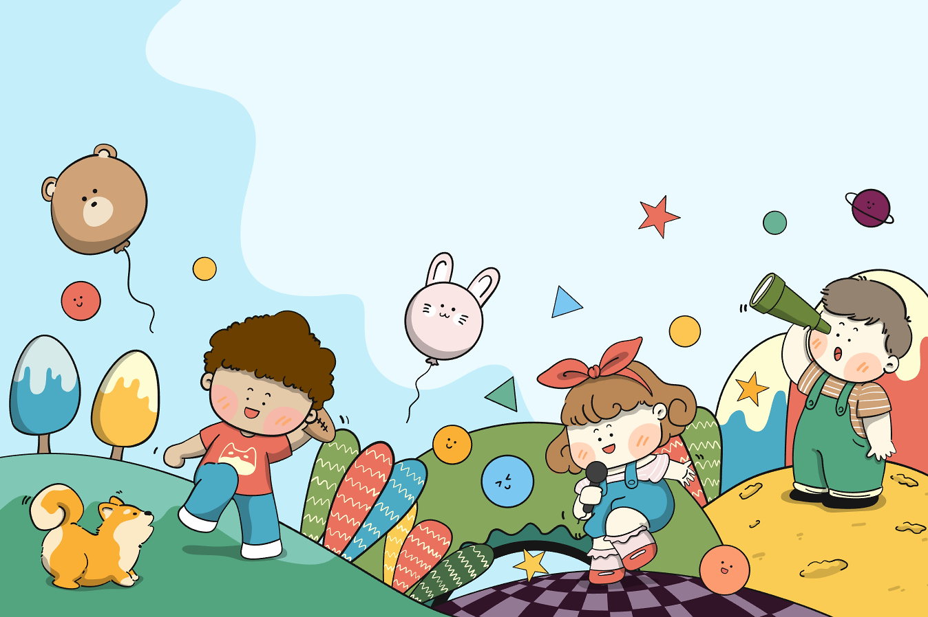
TẠM BIỆT VÀ HẸN GẶP LẠI

